Slide 1
인공지능 두뇌 지수(AI Brain Index) :
핵심인재 분석과 의미
SPRi Fall Conference(2019.10.10)
SW정책연구소 지능콘텐츠팀
이승환 팀장

Slide 2
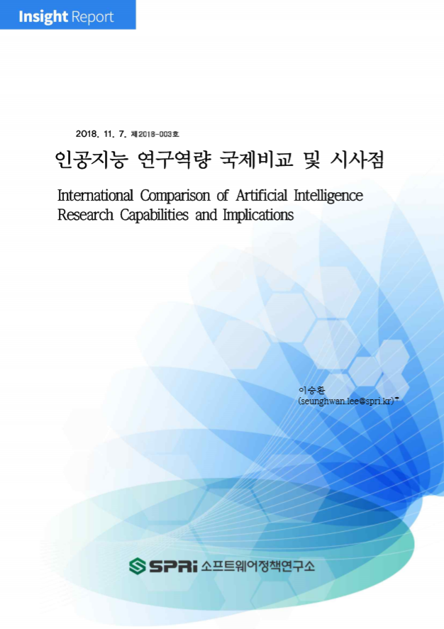
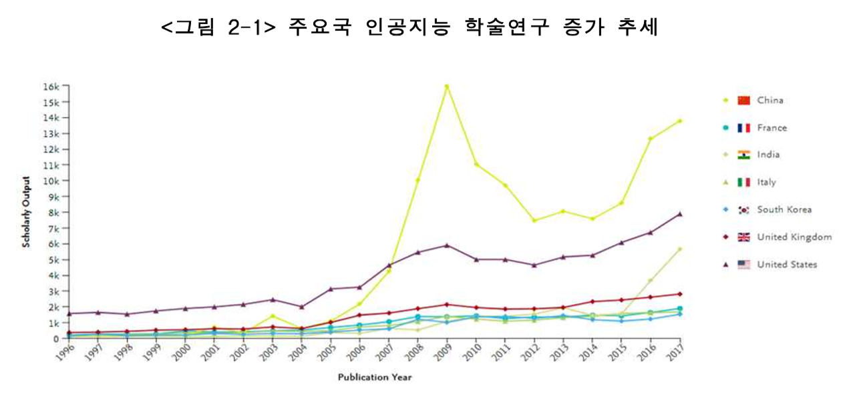
Prologue

Slide 3
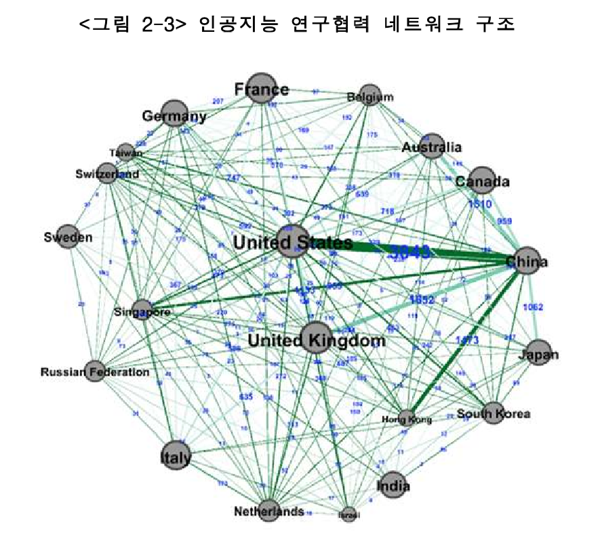
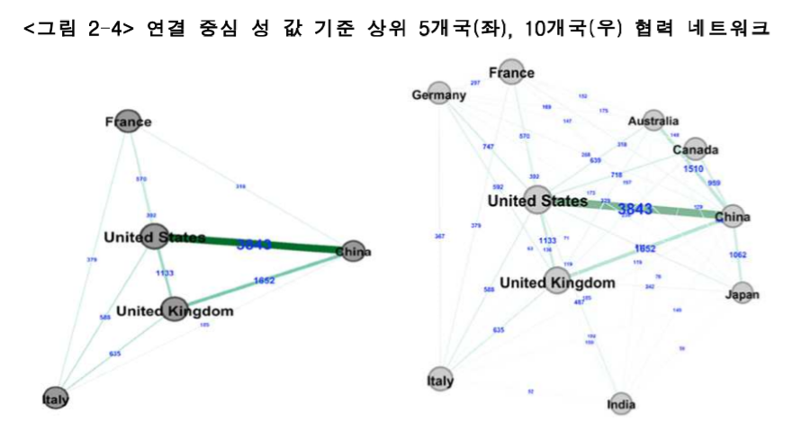
Prologue

Slide 4
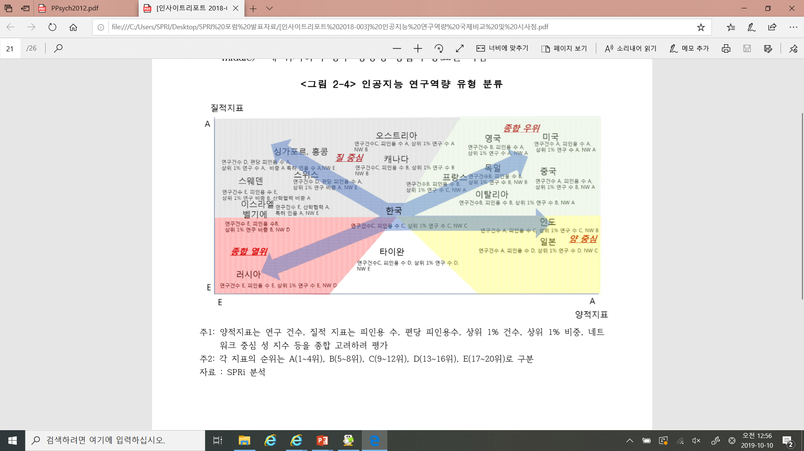
Prologue

Slide 5
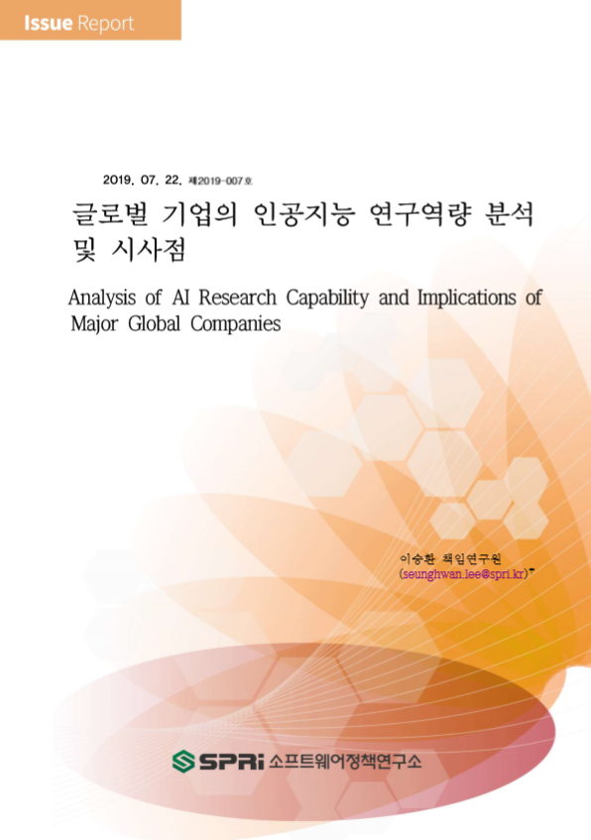
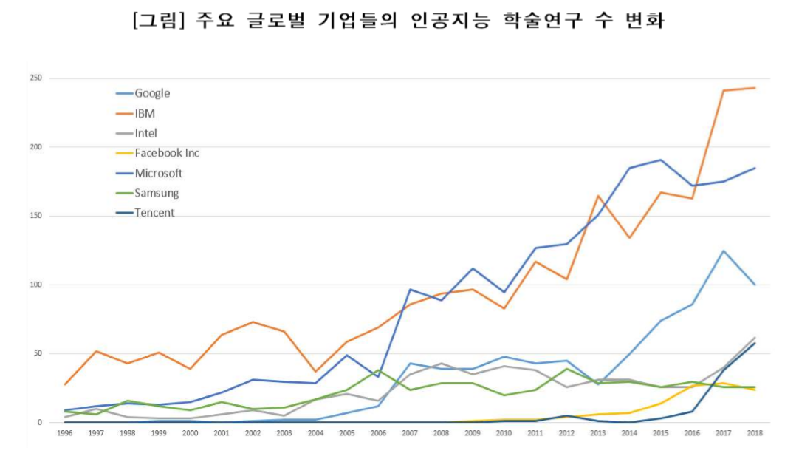
Prologue

Slide 6
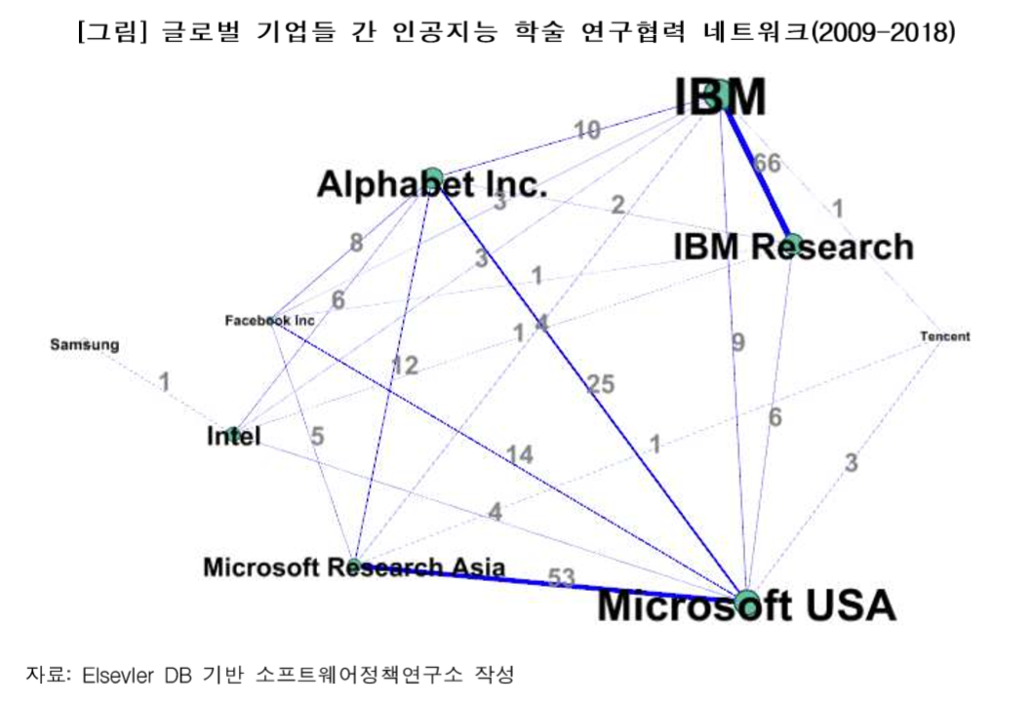
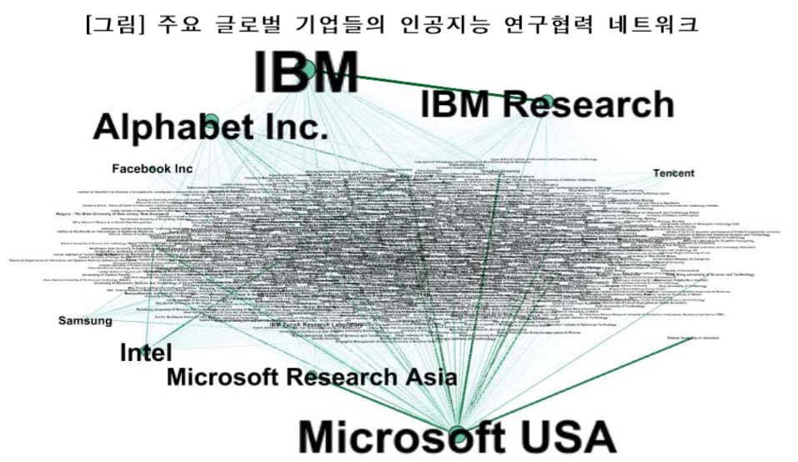
Prologue

Slide 7
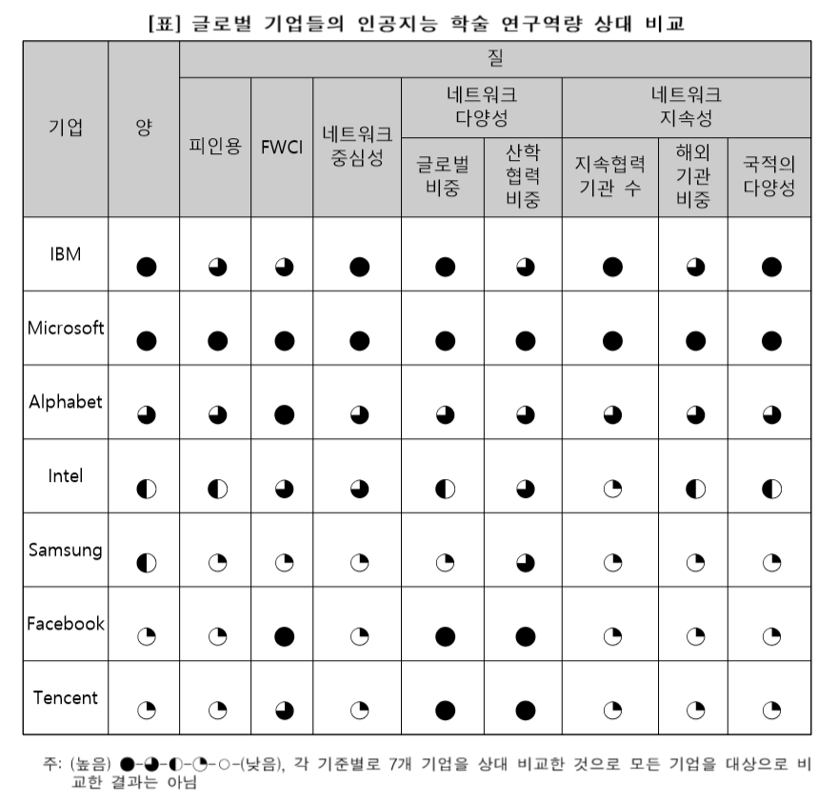
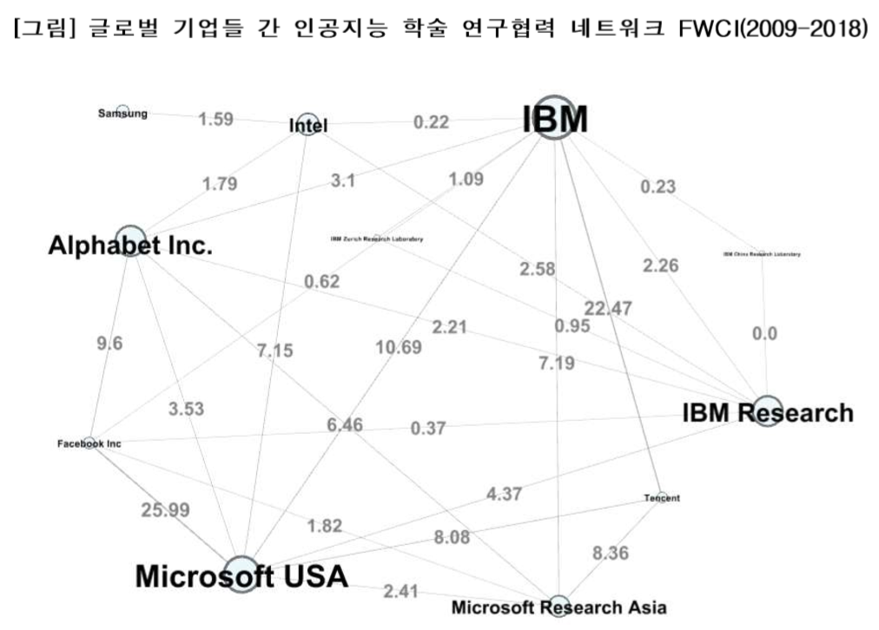
Prologue

Slide 8
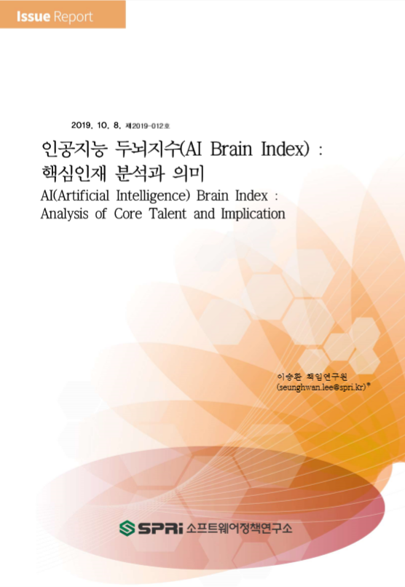
Prologue
연구배경 및 방법
인공지능 두뇌 지수 측정
시사점

Slide 9
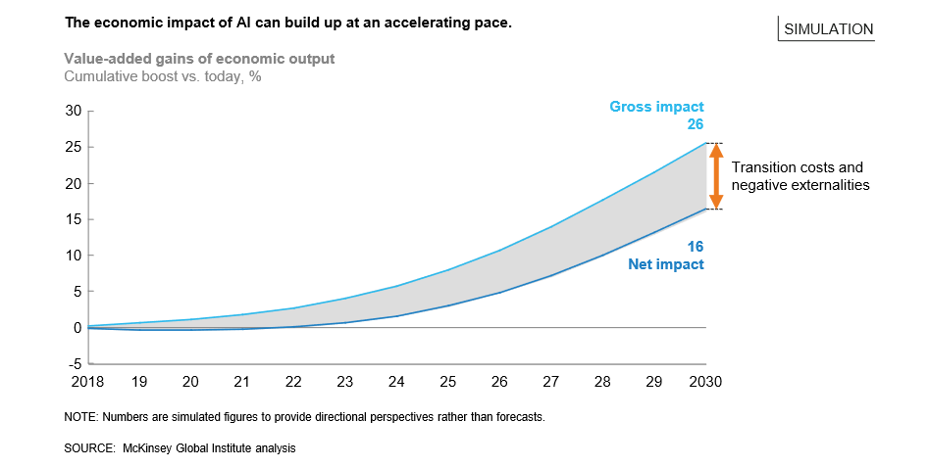
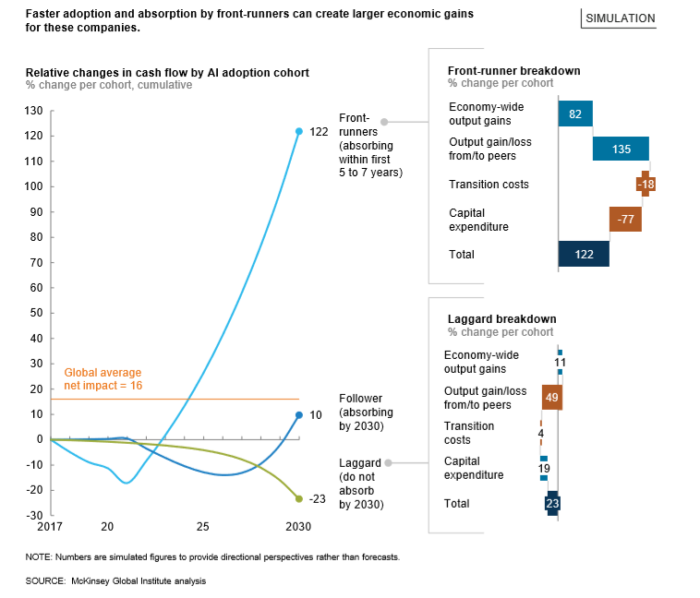
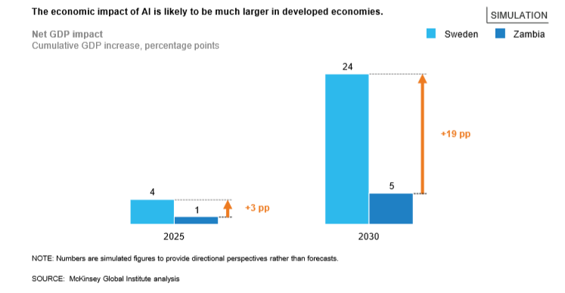
1. 연구 배경 및 방법
국가와 기업 성장의 화두, 인공지능

Slide 10

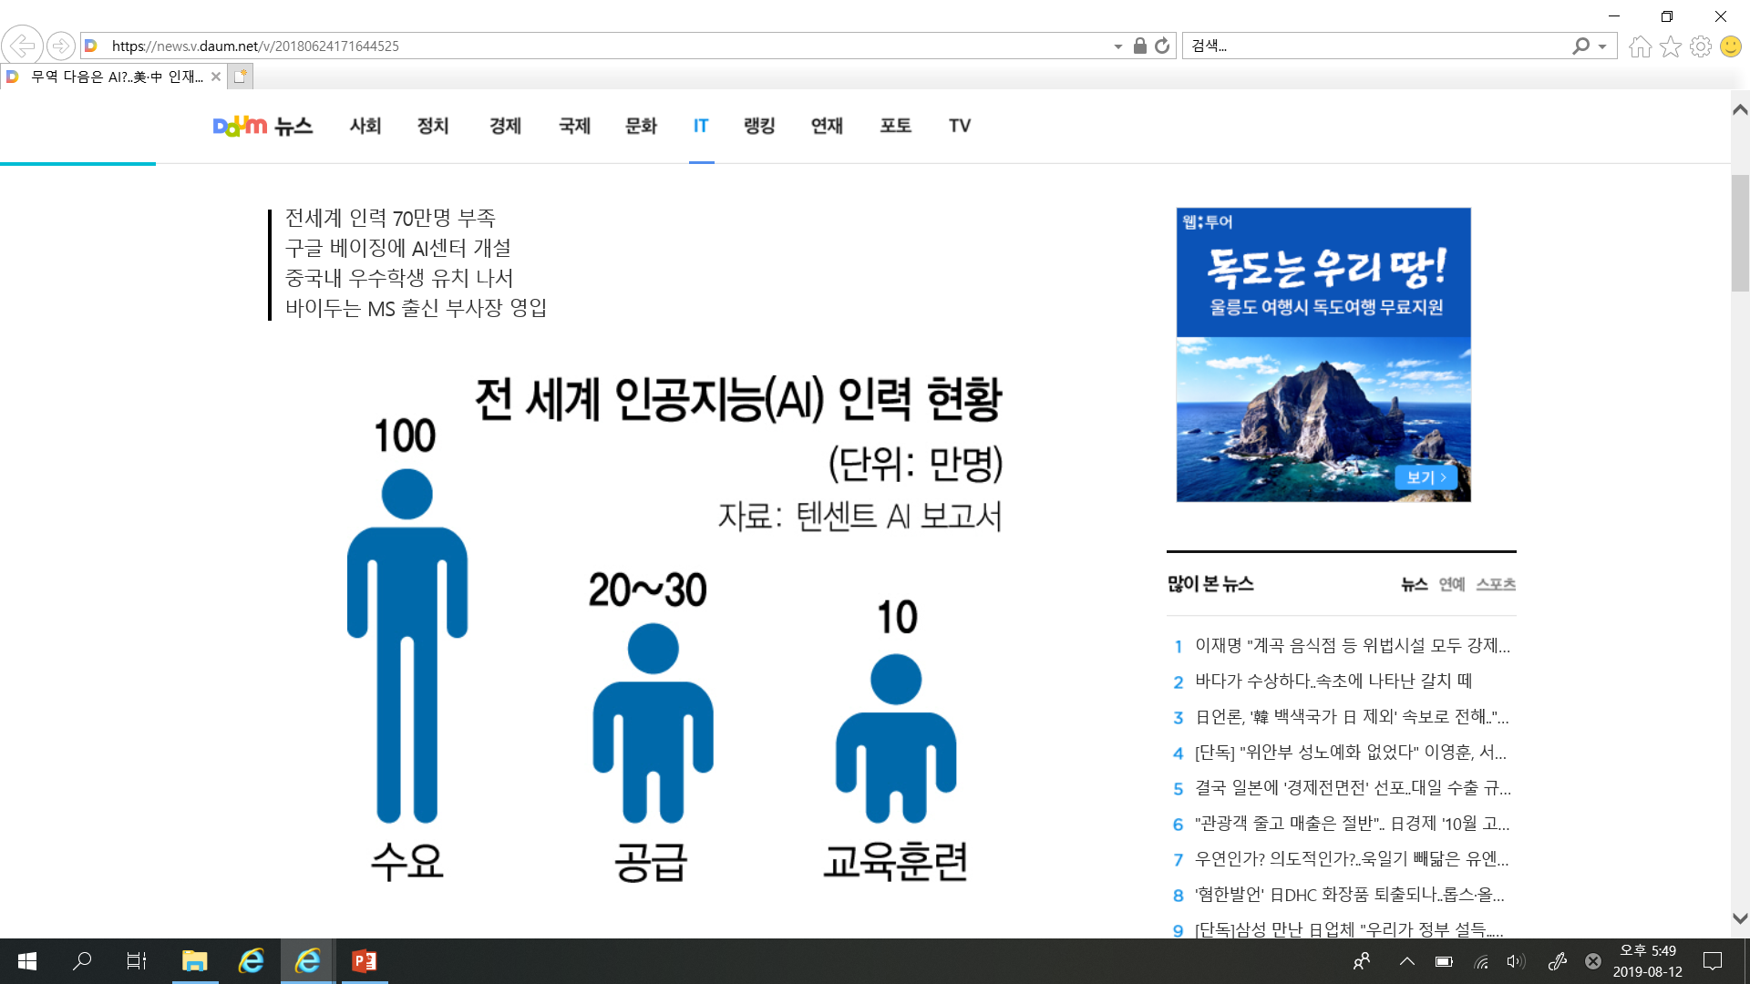






1. 연구 배경 및 방법
인공지능 인재 대란
자료:Ten cent 인공지능 보고서

Slide 11
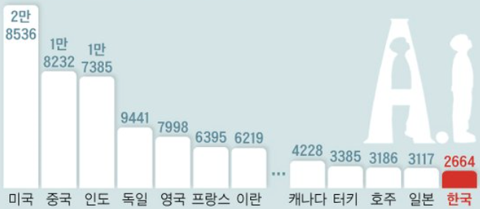
1. 연구 배경 및 방법
부족한 인공지능 인재
< 주요국 인공지능 인력(단위: 명) >
자료: 중국 칭 화대 인공지능 보고서(2018), https://news.joins.com/article/23442982

Slide 12
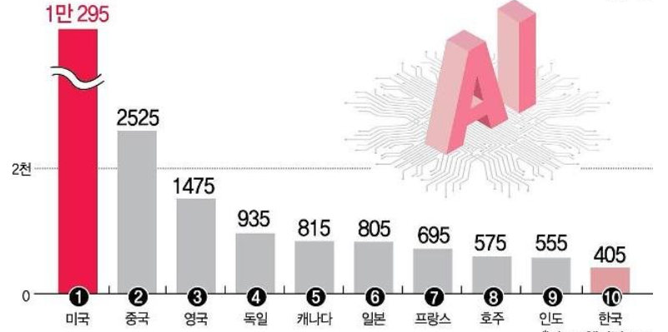
1. 연구 배경 및 방법
최고급 인재도 부족
< 전 세계 최고급 인공지능 인재 수(단위: 명) >
* AI Brain Index
자료: Element AI, https://news.joins.com/article/23442982

Slide 13

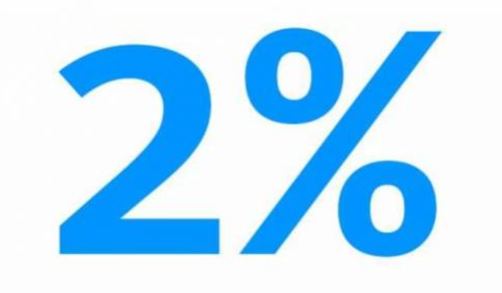
1. 연구 배경 및 방법

Slide 14
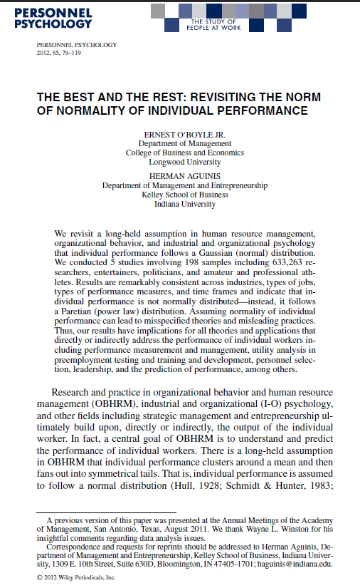
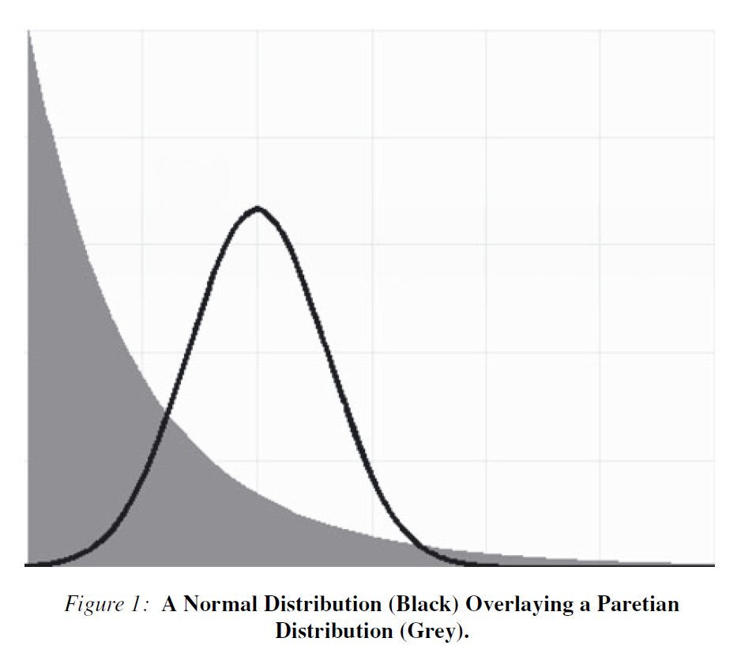
1. 연구 배경 및 방법

Slide 15
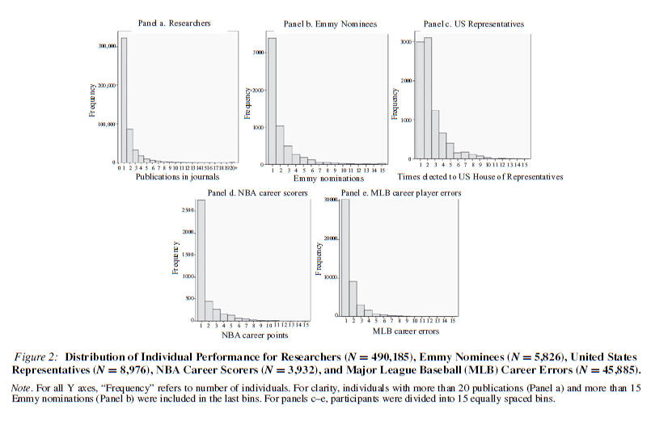
1. 연구 배경 및 방법
전체 생산성의 10%는 상위 1%에서, 26퍼센트는 상위 5%에서

Slide 16
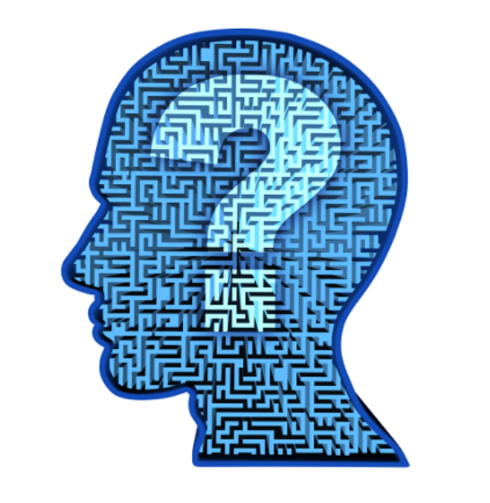
1. 연구 배경 및 방법
· 국가별 인공지능 핵심인재 수준은 어떠한가?
· 정량적 측정 방법은 무엇인가?
· 인공지능 핵심인재의 분포는 어떤 형태인가?
· 국가별 인공지능 핵심인재 수준의 차이는 존재하는가?
· 의미는 무엇인가?

Slide 17
1. 연구 배경 및 방법
[1] 지수 및 변수 정의, 분석대상 국가, 데이터 선정
· AI Brain Index : 2009~2018년간 인공지능 연구역량 기준, 국가별 상위 100명의 역량을 지수화한 값
· 인공지능 연구역량 지표(연구 수, Citations/Publications, FWCI), 25개국, Elsevier DB
AI Brain Index = W _{Scholarly Output}* V _{Scholarly Output}+ W _{Citation/Publication}* V _{Citation/Publication} + W_{FWCI}* V_{FWCI}
* W(Weight)는 각 변수의 가중치, V(Variable)는 연구역량 지표 변수의 100점 환산 값
[2] 국가별 인공지능 연구자 상위 500인 선정(1st Cut off) 및 분석
· 국가별 1st Cut off 기준은 연구 수
[3] 국가별 인공지능 연구자 상위 100인 선정 및 인공지능 두뇌 지수 측정
· 100명 선정 기준은 인공지능 연구역량 지표(연구 수, Citations/Publications, FWCI)를 가중 평균 한 값
[4] 인공지능 두뇌 지수 기준 세계 100인, 500인 선정 및 국가별 분포 분석
· AI Brain Index World 100, AI Brain Index World 500

Slide 18
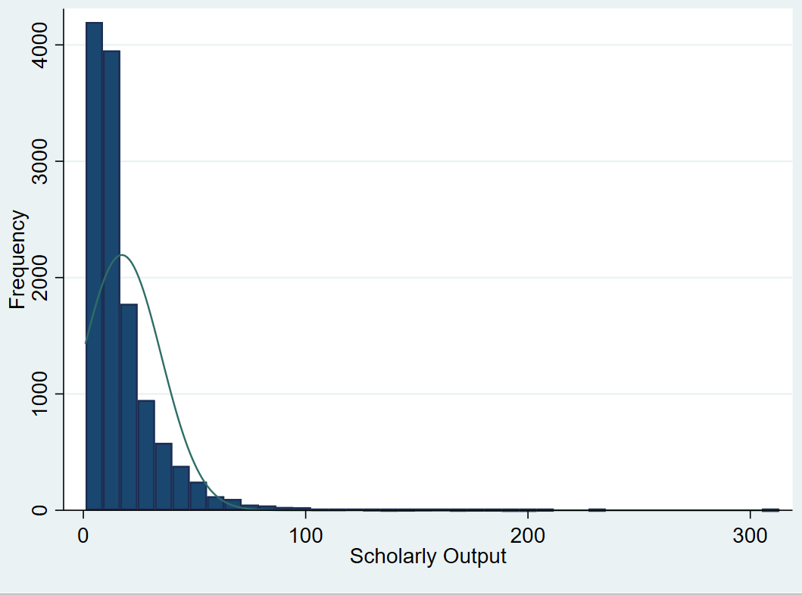
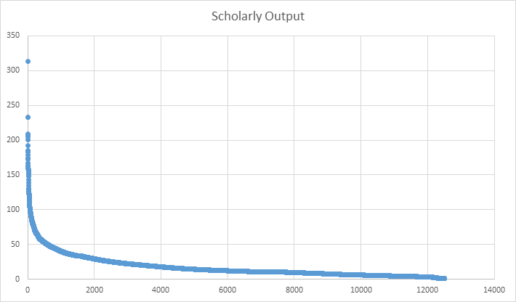
2. 인공지능 두뇌 지수 측정 : 국가별 상위 500명(총 12500명, 2009~2018년)
연구 수 평균 17.32, Skewness 3.77, Min 1, Max 313
* 25개국 국가별로 인공지능 연구 수를 기준으로 핵심인재 500명을 1차 선정

Slide 19
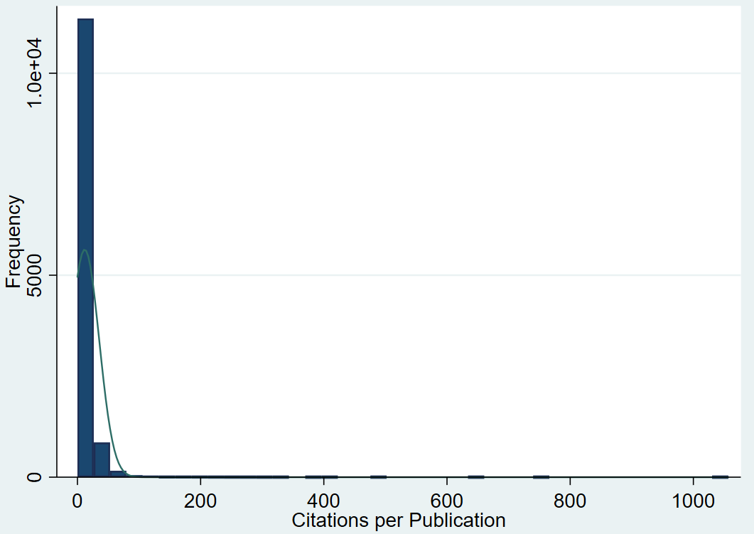
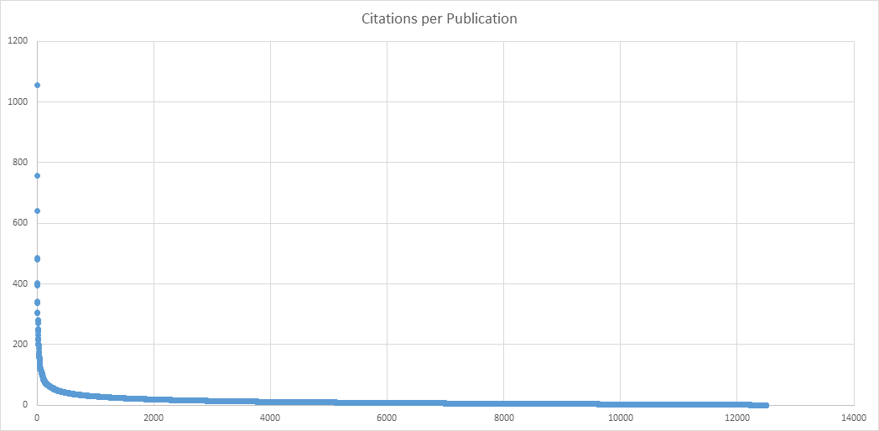
2. 인공지능 두뇌 지수 측정 : 국가별 상위 500명(총 12500명, 2009~2018년)
편당 인용 수 평균 11.81, Skewness 16.62, Min 0, Max 1056.8

Slide 20
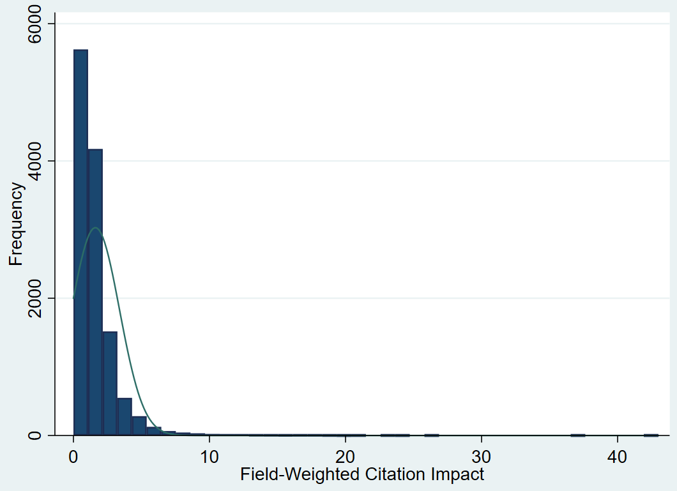
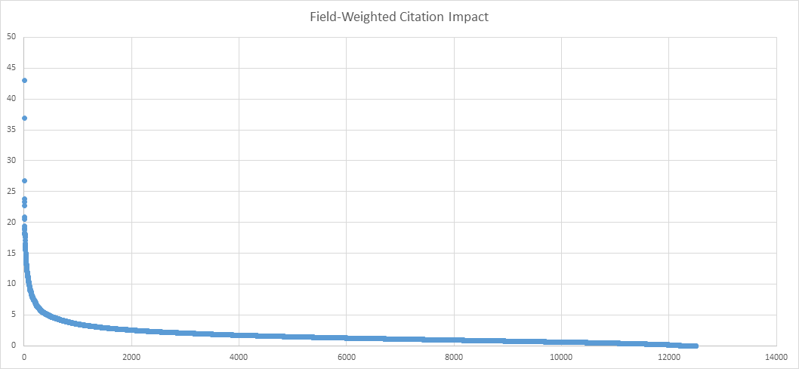
2. 인공지능 두뇌 지수 측정 : 국가별 상위 500명(총 12500명, 2009~2018년)
FWCI 평균 1.61, Skewness 5.52, Min 0, Max 43

Slide 21
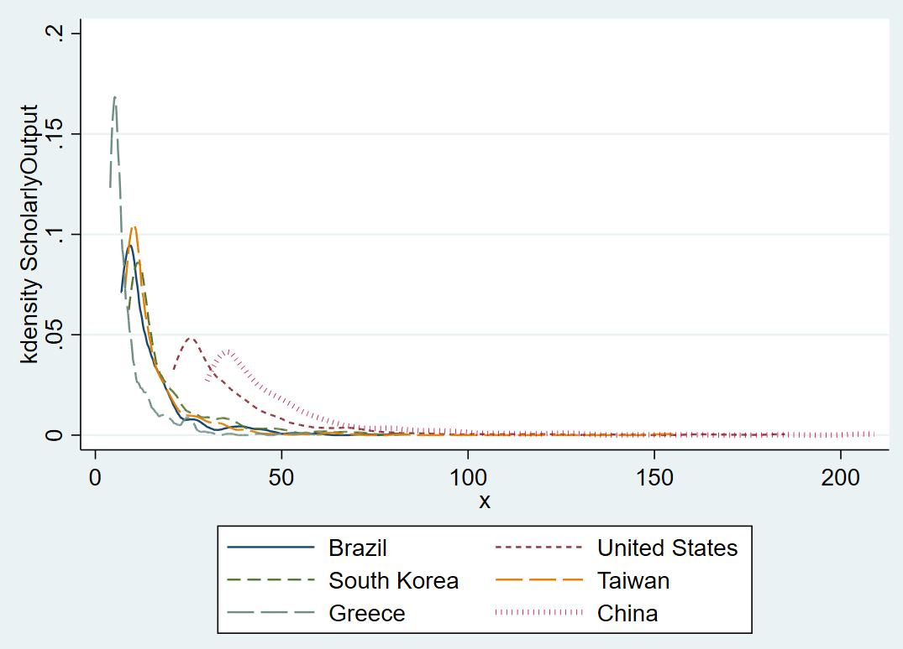
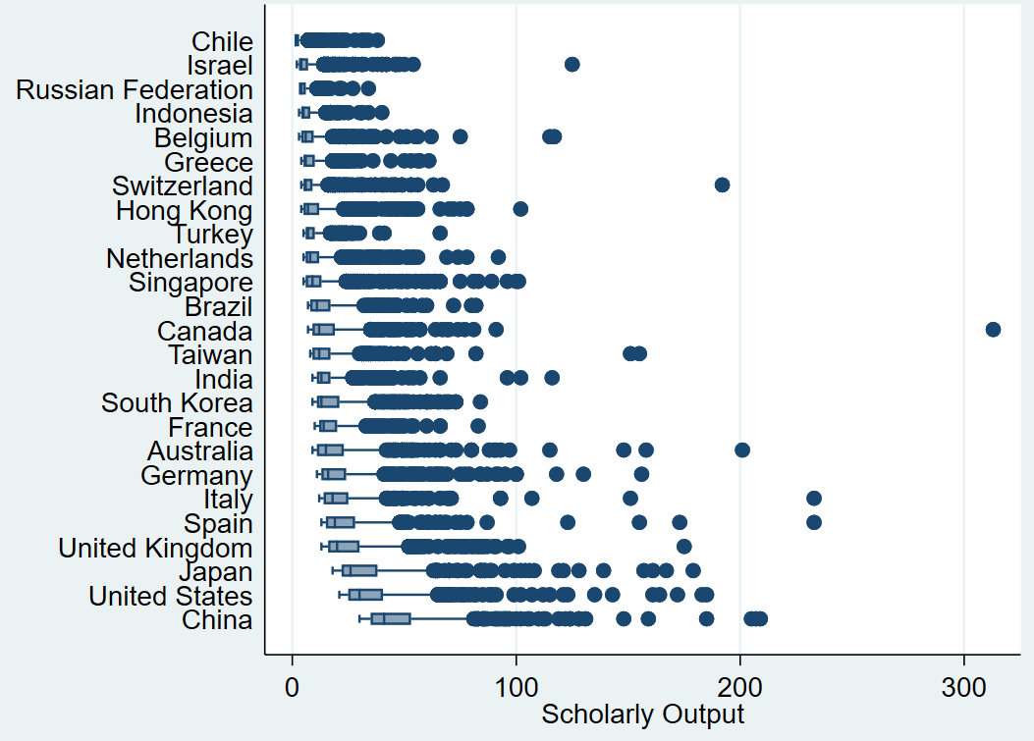
2. 인공지능 두뇌 지수 측정 : 국가별 상위 500명
국가별 상위 500명 연구 수 차이

Slide 22
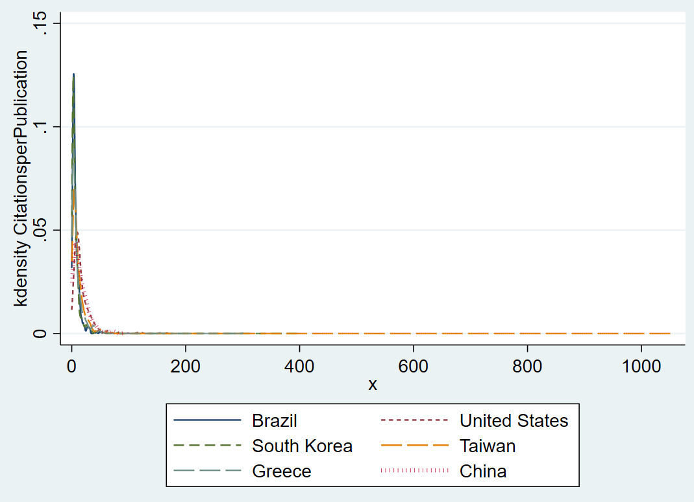
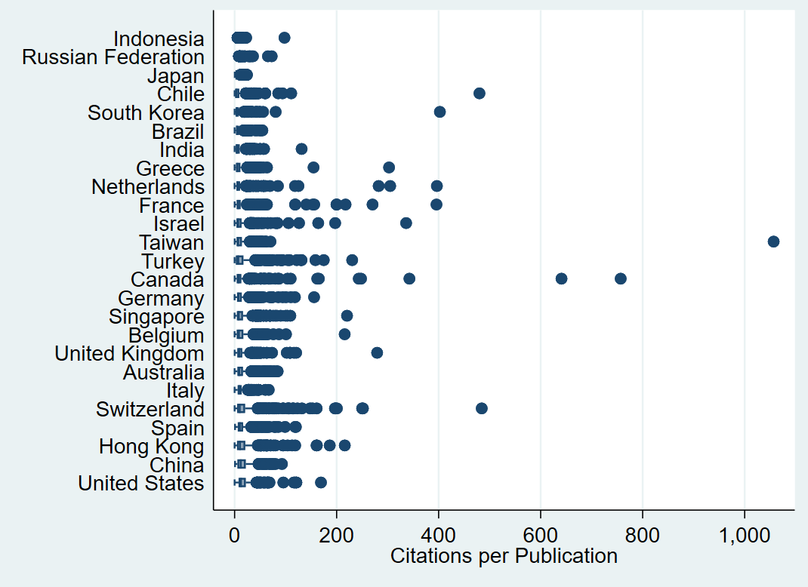
2. 인공지능 두뇌 지수 측정 : 국가별 상위 500명
국가별 상위 500명 편당 인용 수 차이

Slide 23
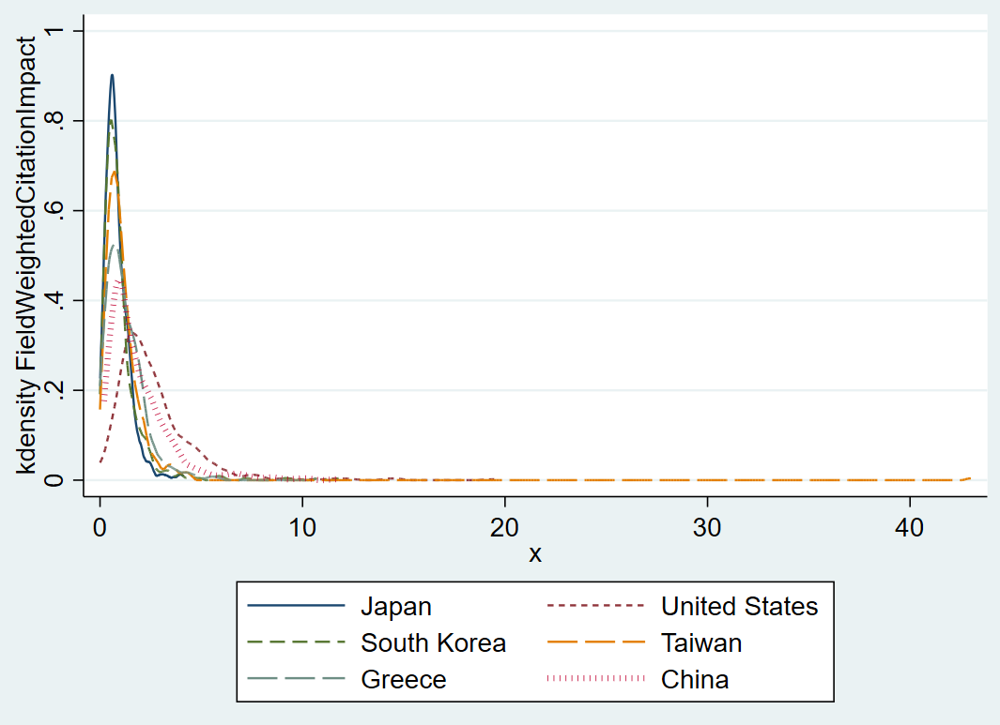
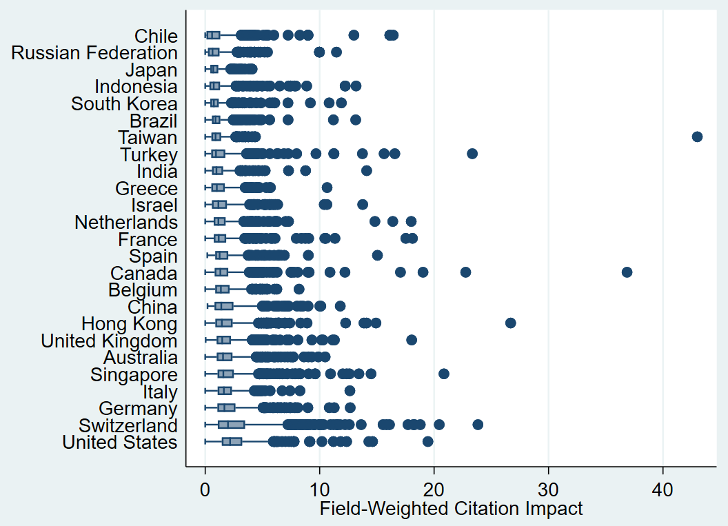
2. 인공지능 두뇌 지수 측정 : 국가별 상위 500명
국가별 상위 500명 FWCI 차이

Slide 24
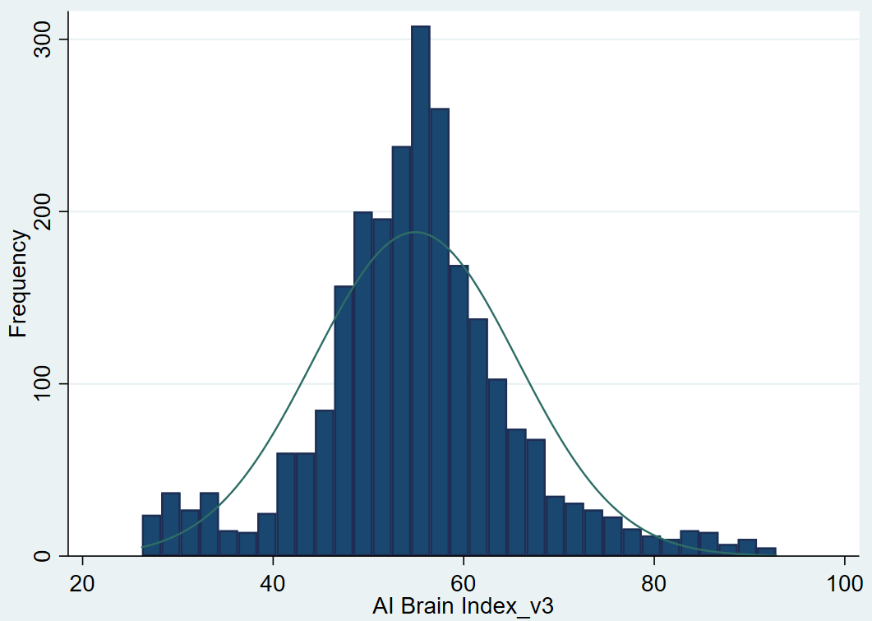
2. 인공지능 두뇌 지수 측정 : 국가별 인공지능 두뇌 지수 측정
25개국 각 100명(총 2,500명) 인공지능 두뇌 지수 평균 54.92
AI Brain Index = W _{Scholarly Output}* V _{Scholarly Output}+ W _{Citation/Publication}* V _{Citation/Publication} + W_{FWCI}* V_{FWCI}
* W(Weight)는 각 변수의 가중치, V(Variable)는 연구역량 지표 변수의 100점 환산 값
주: X축은 AI Brain Index, Y축은 Frequency

Slide 25
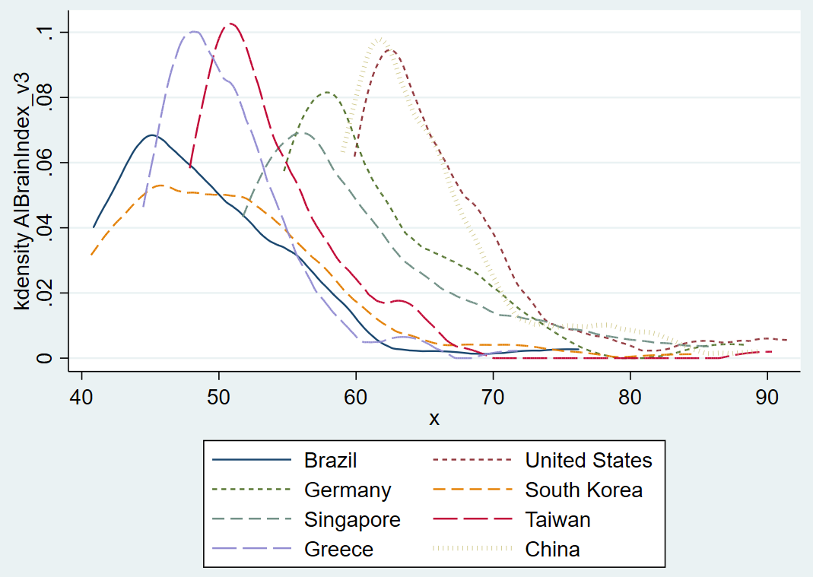
2. 인공지능 두뇌 지수 측정 : 국가별 인공지능 두뇌 지수 측정
국가별 최종 100인으로 인공지능 두뇌 지수를 측정해 비교하였으며, 1위는 미국
* 미국 66.46, 스위스 65.54, 중국 65.17, 캐나다 59.08, 한국 50.59, 칠레 47.84, 인도네시아 35.34 등
주: X축은 AI Brain Index, Y축은 kernel density 함수

Slide 26
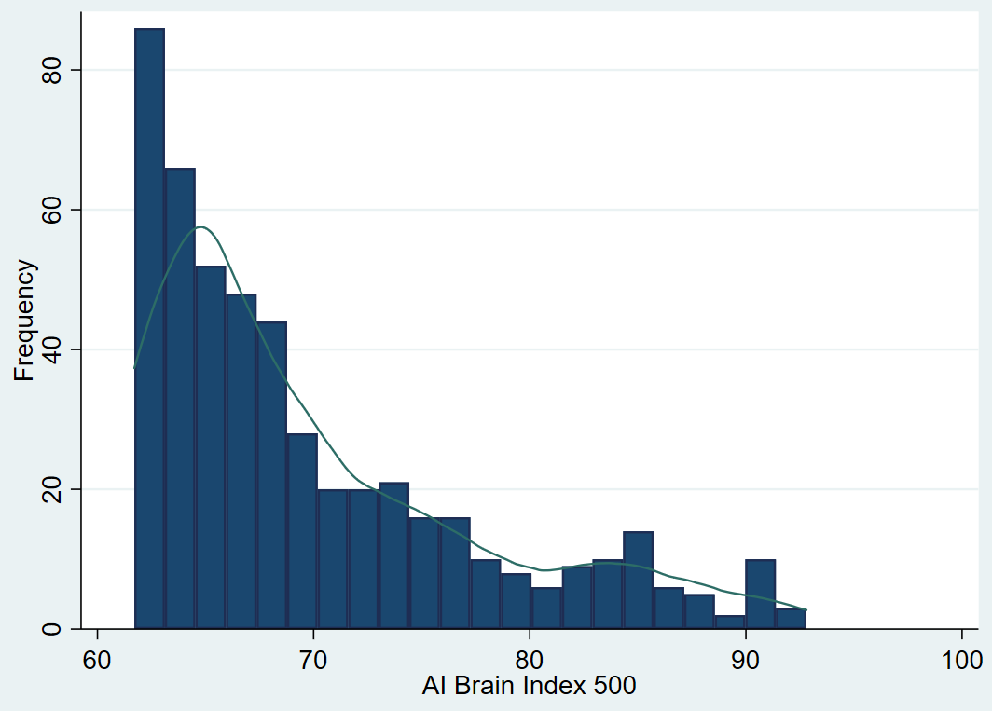
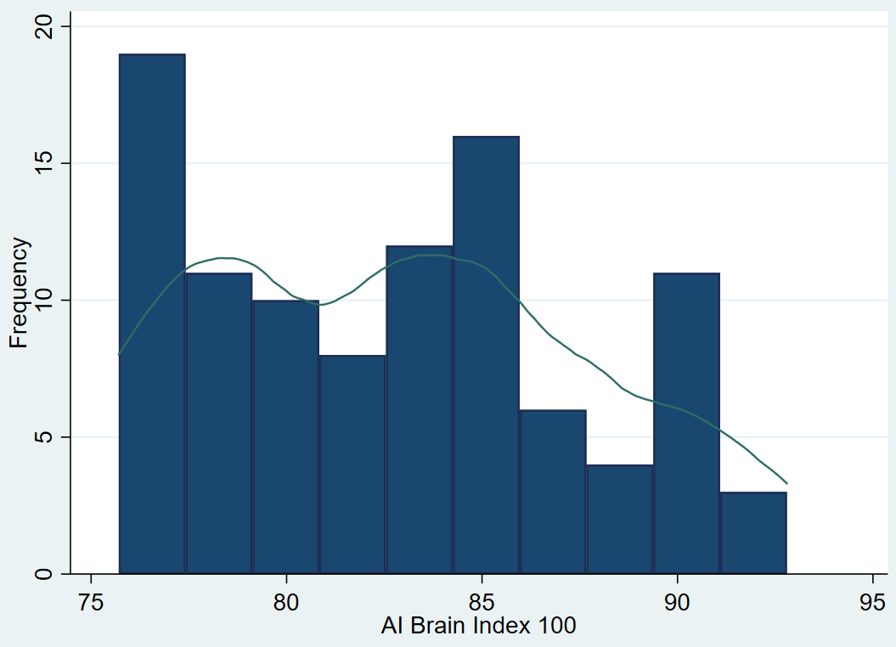
2. 인공지능 두뇌 지수 측정 : 세계 인공지능 두뇌 지수 측정
인공지능 두뇌 지수 기준, 세계에서 가장 연구역량이 높은 500명과 100명(World AI Index 500, 100)명을 선정하여 해당 그룹의 지수를 측정
* 세계 인공지능 두뇌 지수 500 평균은 69.83, 100의 평균은 82.81
주: X축은 World AI Brain Index 500(좌), 100(우), Y축은 Frequency

Slide 27
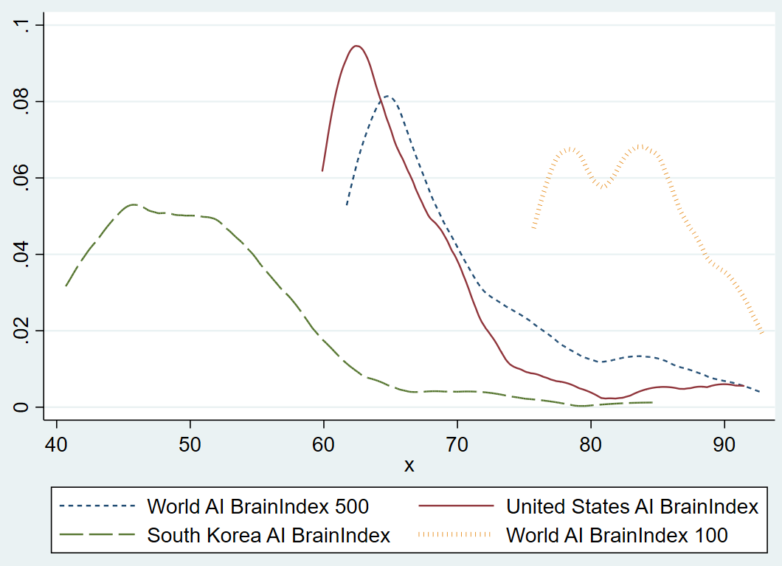
2. 인공지능 두뇌 지수 측정 : 세계 인공지능 두뇌 지수 측정
미국은 세계 인공지능 두뇌 지수 500 보다 낮으며, 100과는 격차가 존재
한국은 세계 100 지수, 세계 500 지수, 미국 등과 비교 시 상대적으로 열위
* 세계 인공지능 두뇌 지수 100(82.81)> 두뇌 지수 500(69.83) > 미국 (66.46) > 한국 (50.59)
주: X축은 AI Brain Index, Y축은 kernel density 함수

Slide 28
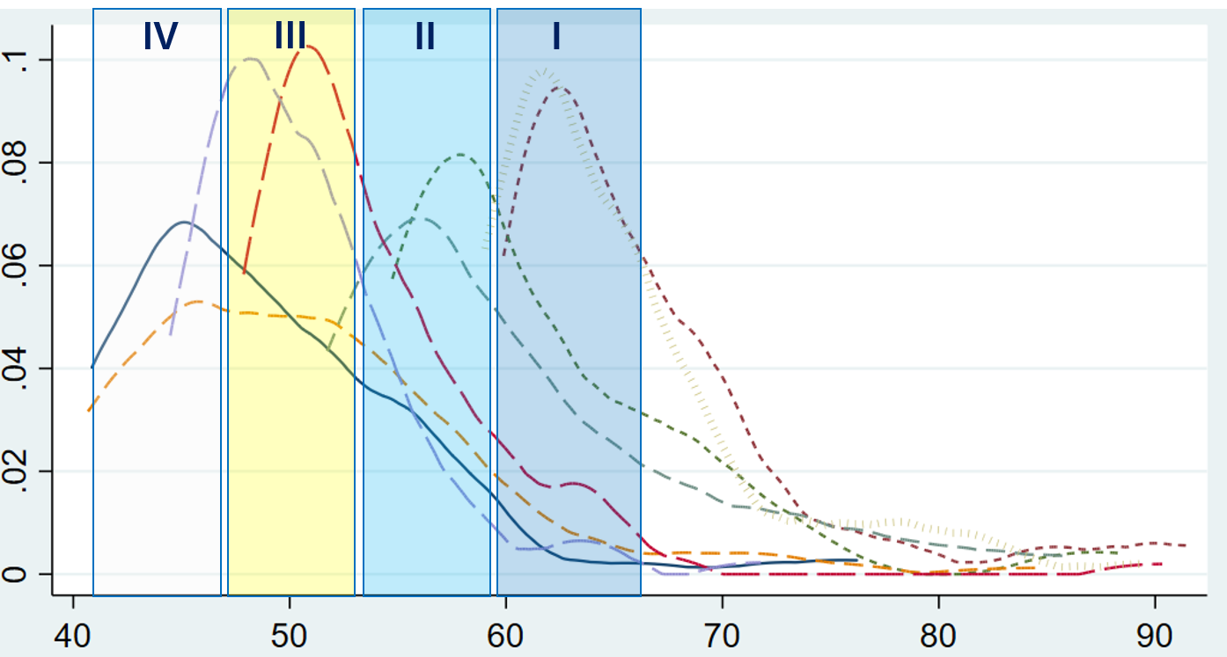
3. 시사점
국가별로 인공지능 핵심인재 수준에 차이가 존재
*[Ⅰ: 선도 군] 인공지능 핵심인재의 역량이 높아 기술을 선도(미국, 스위스, 중국, 영국 등)
[Ⅱ: 선도 추격 군] 선도 군으로 도약을 준비(오스트리아, 스페인 등)
[Ⅲ: 도약 준비 군] 선도, 추격 군으로 도약을 준비(벨기에, 한국 등)
[Ⅳ: 후발 군] 핵심인재 수준이 상대적으로 취약(인도네시아, 칠레 등)

Slide 29
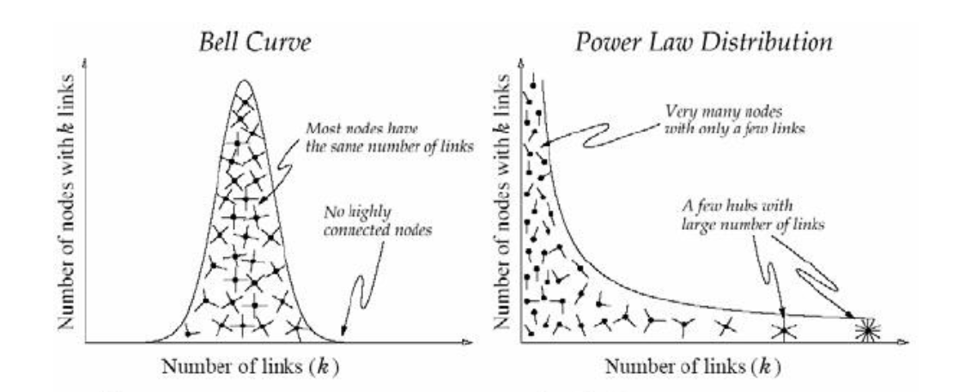
3. 시사점
한국 인공지능 두뇌 지수가 상대적으로 낮아 인재양성에 정책역량을 집중할 필요
급성장하는 인공지능 시장, 빠른 기술 진화를 고려 시, 인재양성의 골든 타임을 놓칠 경우 국가경쟁력 상실할 우려
인공지능 대학원, 인공지능 보편 교육 등 미래 인재 양성을 위해 정책 자원이 총동원되어야 할 시점
다양한 글로벌 인공지능 핵심인재들과의 연구협력 네트워크 구축 필요
세계 인공지능 두뇌 지수 500에 포함된 인재 중 미국(14.5%), 중국(13%)의 비중이 높으나, 다양한 국적의 인재가 포함
세계 인공지능 두뇌 지수 500내 국가 비중: 스위스 9.4%, 스페인 5.8%, 오스트리아 5.4%, 터키 3.8%, 한국 1.4%, 인도네시아 0.4% 등
“멱의 법칙(Power law), 긴 꼬리(Long tail), 주변 시야(Peripheral vision)를 고려”

Slide 30
3. 시사점
향후, 다양한 지표를 고려한 인공지능 두뇌 지수 개발 및 모니터링 필요
“다양한 지표의 조화로운 해석”

Slide 31
감사합니다.

